Slide 1

Machine Learning 0 - Intro
Jesús Prada Alonso - HORUS ML
Curso Máster en Data Analytics - Edición __4__
Fecha 09/03/2023
Notes:
1

Slide 2

Previously…

Slide 3
Cleaning vs preprocessing
Aunque comparten similitudes, normalmente se consideran fases independientes.
Diferencias:
Data cleaning es un paso previo al de data preprocessing.
Data cleaning son operaciones genéricas de limpieza de datos, no necesariamente orientadas a aplicar ML.
Data preprocessing son operaciones analíticas para preparar los datos para su uso como input de un modelo de ML.

Slide 4
Cleaning vs preprocessing
Aunque comparten similitudes, normalmente se consideran fases independientes.
Diferencias:
Data cleaning es un paso previo al de data preprocessing.
Data cleaning son operaciones genéricas de limpieza de datos, no necesariamente orientadas a aplicar ML.
Data preprocessing son operaciones analíticas para preparar los datos para su uso como input de un modelo de ML.

Slide 5
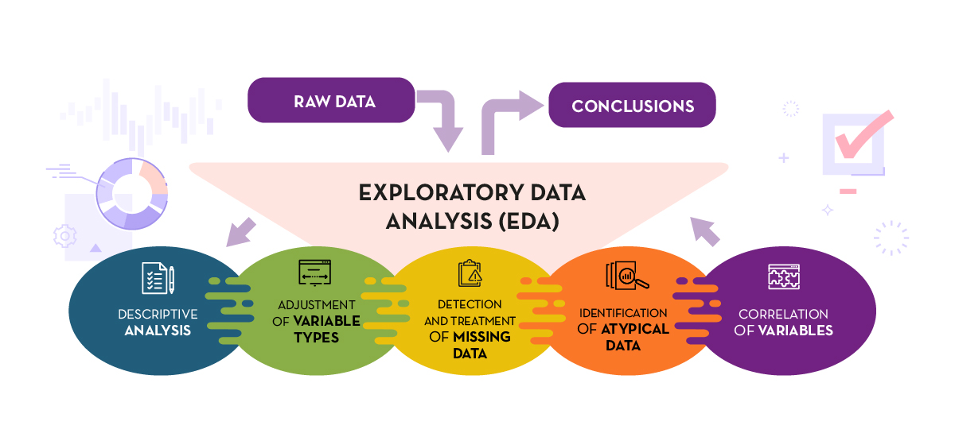
EDA (II). Steps

Slide 6
Cleaning vs preprocessing
Aunque comparten similitudes, normalmente se consideran fases independientes.
Diferencias:
Data cleaning es un paso previo al de data preprocessing.
Data cleaning son operaciones genéricas de limpieza de datos, no necesariamente orientadas a aplicar ML.
Data preprocessing son operaciones analíticas para preparar los datos para su uso como input de un modelo de ML.

Slide 7
Data Preprocessing

Slide 8
Resumen
Establecer target
Seleccionar variables
Oversampling
Subsampling
Eliminar variables constantes
Eliminar variables no informadas
Rellenar missing values
Agrupar categorías
One Hot Encoding
Escalado
Eliminar variables irrelevantes
Eliminar variables redundantes
Variable Importance
Weighting
PCA
Notes:
8

Slide 9
Oversampling y Subsampling
Un problema desbalanceado es aquel en el que las clases a predecir tienen ratios muy desiguales. Por ejemplo: Fraude (0,16%) vs no fraude (99,84%).
Los problemas desbalanceados suponen una problemática adicional para los modelos de ML.
Por disminuir el problema, muchas veces se recurre a una combinación de dos pasos:
Submuestreo de la clase mayoritaria:
Aleatorio (global o por grupos).
Eliminando casos menos relevantes.
Sobremuestreo de la clase minoritaria:
Aleatorio (global o por grupos)..
Creación de datos sintéticos: SMOTE (datos estructurados), GANS (imágenes),…
Notes:
9

Slide 10
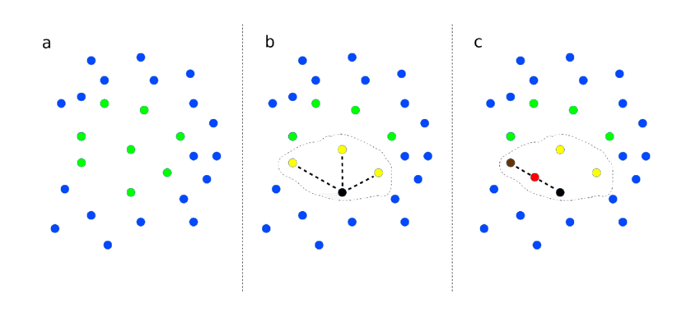

SMOTE
Buscar crear datos sintéticos de la clase minoritaria.
Se emplea cuando el dataset contiene datos estructurados.
Algoritmo:
Establecer un número de vecinos a analizar K. Por ejemplo, K = 3.
Elegir aleatoriamente una observación, $p$, de la clase minoritaria.
Calcular los K vecinos más próximos a
Elegir aleatoriamente uno de estos K vecinos, $p_{k}$.
Calcular aleatoriamente un punto entre $p$ y $p_{k}$
Notes:
10

Slide 11
Pasos de preprocesado
Establecer target
Seleccionar variables
Oversampling
Subsampling
Eliminar variables constantes
Eliminar variables no informadas
Rellenar missing values
Agrupar categorías
One Hot Encoding
Escalado
Eliminar variables irrelevantes
Eliminar variables redundantes
Variable Importance
Weighting
PCA
Notes:
11

Slide 12
Eliminar Variables No Informadas
En algunos casos tendremos variables con un elevadísimo número de valores no informados.
Los valores no informados pueden rellenarse de distintas formas (ver Rellenar missing values)
Sin embargo, si el porcentaje de missing values es muy alto, puede ser mejor opción eliminar la variable del dataset.
Es recomendable ser conservador, sobre todo en el caso de problemas desbalanceados.
Ejemplo de umbral: >80%.
Notes:
12

Slide 13
Pasos de preprocesado
Establecer target
Seleccionar variables
Oversampling
Subsampling
Eliminar variables constantes
Eliminar variables no informadas
Rellenar missing values
Agrupar categorías
One Hot Encoding
Escalado
Eliminar variables irrelevantes
Eliminar variables redundantes
Variable Importance
Weighting
PCA
Notes:
13

Slide 14
Rellenar Missing Values
La mayoría de los modelos de aprendizaje automático no aceptan valores no informados (excepción: modelos de árboles).
Si después del data cleaning y de eliminar variables no informadas aún existen valores no informados, deben inferirse.
Varias opciones:
[0] Tratar los valores categóricos no informados como una nueva categoría.
[1] Sustituir por media/moda:
Reduce la complejidad computacional y es fácil de implementar.
A veces demasiado básico, especialmente cuando el volumen de valores no informados es alto.
[2] Predecir mediante Machine Learning:
Crear un modelo de ML para cada variable con el fin de estimar los valores que faltan.
Computacionalmente complejo.
[3] Imputación multivariante, MICE / estimación de máxima verosimilitud, MLE:
Implementado en R y Python.
Computacionalmente complejo.
MICE requiere valores no informados no MCAR (véase Anexo).
Notes:
14

Slide 15
Pasos de preprocesado
Establecer target
Seleccionar variables
Oversampling
Subsampling
Eliminar variables constantes
Eliminar variables no informadas
Rellenar missing values
Agrupar categorías
One Hot Encoding
Escalado
Eliminar variables irrelevantes
Eliminar variables redundantes
Variable Importance
Weighting
PCA
Notes:
15

Slide 16
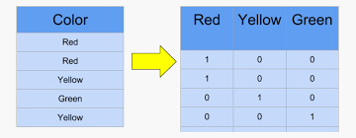
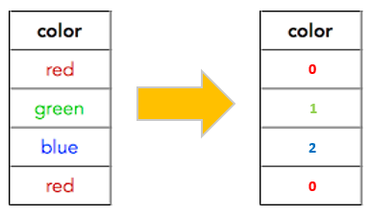
One Hot Encoding
A veces también se llama dummy encoding.
La mayoría de los modelos de aprendizaje automático no aceptan variables categóricas como input (los modelos basados en árboles son una excepción).
Tienen que ser transformadas en variables numéricas.
No debe confundirse con label encoding.
Notes:
16

Slide 17
Pasos de preprocesado
Establecer target
Seleccionar variables
Oversampling
Subsampling
Eliminar variables constantes
Eliminar variables no informadas
Rellenar missing values
Agrupar categorías
One Hot Encoding
Escalado
Eliminar variables irrelevantes
Eliminar variables redundantes
Variable Importance
Weighting
PCA
Notes:
17

Slide 18
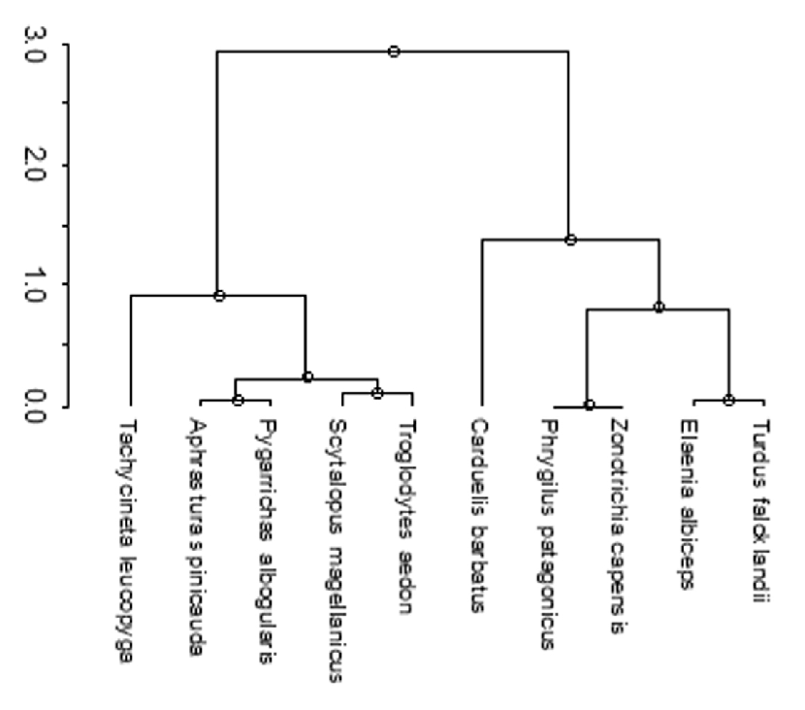
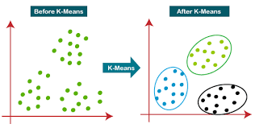
Agrupar Categorías
Podemos encontrarnos con variables categóricas con un alto elevado de categorías (por ejemplo, miles).
En este caso puede ser recomendable agrupar algunas de las mismas para reducir la dimensionalidad (ver One Hot Encoding).
Heurísticas para realizar esta agrupación:
Conocimiento de negocio.
Agrupar categorías poco frecuentes en ‘OTHERS’.
Clustering: Dendograma, K-means...
Notes:
18

Slide 19
Pasos de preprocesado
Establecer target
Seleccionar variables
Oversampling
Subsampling
Eliminar variables constantes
Eliminar variables no informadas
Rellenar missing values
Agrupar categorías
One Hot Encoding
Escalado
Eliminar variables irrelevantes
Eliminar variables redundantes
Variable Importance
Weighting
PCA
Notes:
19

Slide 20
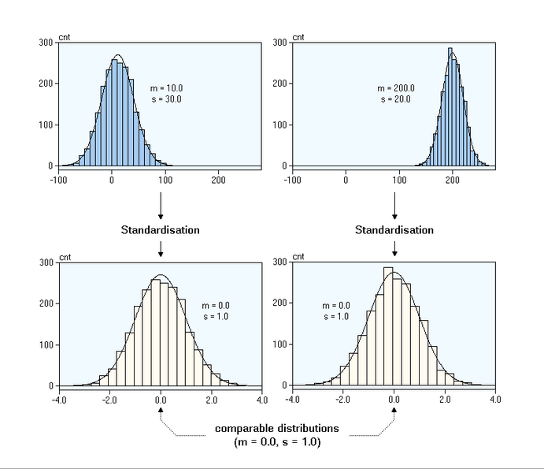
Escalado
Varios modelos de Machine Learning utilizan distancias, donde la escala tiene un gran impacto.
Esto puede hacer que el modelo se centre más en variables con una escala más alta.
Por esta razón, normalmente las variables del conjunto de datos se escalan de alguna manera.
La opción más popular es escalar a media cero y desviación estándar 1
Otro método es el min-max scaling (valores rango [0, 1]).
Notes:
20

Slide 21
Pasos de preprocesado
Establecer target
Seleccionar variables
Oversampling
Subsampling
Eliminar variables constantes
Eliminar variables no informadas
Rellenar missing values
Agrupar categorías
One Hot Encoding
Escalado
Eliminar variables irrelevantes
Eliminar variables redundantes
Variable Importance
Weighting
PCA
Notes:
21

Slide 22
Correlación (III). Redundancia/Irrelevancia
Basado en que variables altamente correlacionadas tienen información similar, y al contrario.
Eliminar variables redundantes:
Variables predictoras con una correlación con otras variables predictoras superior a un umbral particular, por ejemplo, 0,99. Ejemplo: Edad en años y edad en días.
Las variables redundantes pueden causar problemas en los modelos de ML, y en cualquier caso suponen un coste computacional extra, por lo que solo se debe mantener una.
Eliminar variables irrelevantes:
Variables predictoras con una correlación con el target inferior a un umbral particular, por ejemplo, 0,001. Ejemplo: ruido aleatorio o datos erróneos.
Las variables irrelevantes se pueden eliminar del modelo de ML para reducir la dimensionalidad.

Slide 23
Pasos de preprocesado
Establecer target
Seleccionar variables
Oversampling
Subsampling
Eliminar variables constantes
Eliminar variables no informadas
Rellenar missing values
Agrupar categorías
One Hot Encoding
Escalado
Eliminar variables irrelevantes
Eliminar variables redundantes
Variable Importance
Weighting
PCA
Notes:
23

Slide 24
Importancia de Variables (I)
Objetivo: Calcular una puntuación de importancia para cada uno de las variables de entrada.
Permite seleccionar un subconjunto de variables en función de su importancia.
La puntuación de importancia dependerá del target a predecir.
Varias opciones para calcular esta puntuación.
Correlación con el objetivo.
Variación en rendimiento del modelo cuando se elimina la variable del dataset (ablation).
Variación en rendimiento del modelo cuando se permutan los valores de la variable.
Modelos univariantes.
QUIZ!

Slide 25
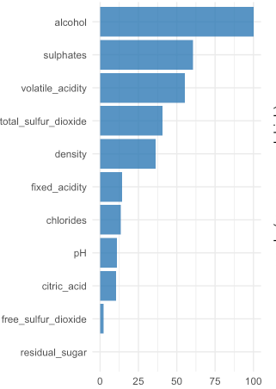
Importancia de Variables (II)
Modelos Univariantes
La idea es entrenar un modelo univariado para predecir el target con cada una de las variables disponibles.
Por lo general, se aplica un modelo básico.
Se miden los errores de predicción sobre el conjunto de test para cada modelo.
Las variables con menor error de predicción reciben una puntuación de mayor importancia.

Slide 26
Pasos de preprocesado
Establecer target
Seleccionar variables
Oversampling
Subsampling
Eliminar variables constantes
Eliminar variables no informadas
Rellenar missing values
Agrupar categorías
One Hot Encoding
Escalado
Eliminar variables irrelevantes
Eliminar variables redundantes
Variable Importance
Weighting
PCA
Notes:
26

Slide 27
Weighting
En algunos casos puede ocurrir que estemos más interesados en acertar las predicciones sobre una clase concreta.
Por ejemplo, si queremos estimar la prognosis de un paciente, quizá nuestro foco está en los casos que puedan terminar en fallecimiento.
Varias opciones para lidiar con esta casuística:
Sobremuestreo de la clase de mayor relevancia.
Métrica personalizada que penalice más los errores en esta clase.
Weighting: Indicar el modelo que durante su entrenamiento estas observaciones deben de tener más peso.

Slide 28
Pasos de preprocesado
Establecer target
Seleccionar variables
Oversampling
Subsampling
Eliminar variables constantes
Eliminar variables no informadas
Rellenar missing values
Agrupar categorías
One Hot Encoding
Escalado
Eliminar variables irrelevantes
Eliminar variables redundantes
Variable Importance
Weighting
PCA
Notes:
28

Slide 29
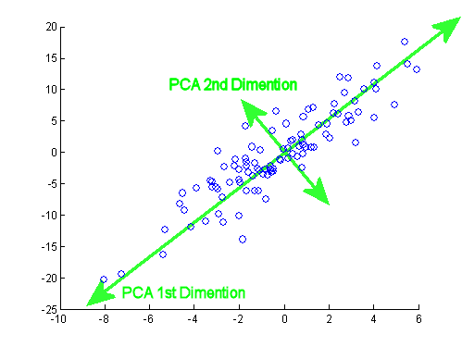
PCA (I). Definición
Objetivo: reducir el número de variables o columnas en un conjunto de datos. Esto busca:
Reducir el costo computacional.
Obtener un nuevo conjunto de datos con menos variables irrelevantes o ruido.
Transforma las variables originales en un conjunto de nuevas variables, combinación de las anteriores, linealmente no correlacionadas.
Estas variables se denominan componentes principales.
Estos componentes contienen la mayor cantidad de información en el conjunto de datos original.

Slide 30
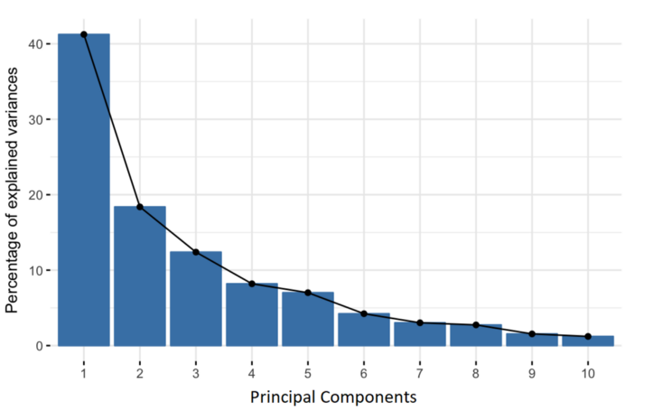

PCA (II). Selección
Si el conjunto de datos tiene $d$ variables, PCA te devuelve $d$ componentes.
Se ordenan de mayor a menor varianza explicada a partir de los datos originales.
¿Cómo elegir cuántos conservar?
Número mínimo necesario para explicar x% de la varianza original.
Número fijo.
Detenerse cuando el nuevo componente no agrega suficiente varianza explicada.
QUIZ!
Recomendado

Slide 31
Resumen

Slide 32
Resumen
Establecer target
Seleccionar variables
Oversampling
Subsampling
Eliminar variables constantes
Eliminar variables no informadas
Rellenar missing values
Agrupar categorías
One Hot Encoding
Escalado
Eliminar variables irrelevantes
Eliminar variables redundantes
Variable Importance
Weighting
PCA
Notes:
32

Slide 33
Anexo

Slide 34
Tipos de Valores no informados (I)
[1] Missing Completely At Random (MCAR):
La probabilidad de que falten datos es la misma para todas las observaciones.
Los datos podrían faltar debido a un error humano, algún fallo del sistema / equipo, etc.
Ejemplo: Uno de cada diez registros se pierde aleatoriamente debido a un mal funcionamiento de la base de datos.
Cómo rellenar:
media, moda.
Predicción de ML.

Slide 35
Tipos de Valores no informados (II)
[2] Missing at random (MAR):
La probabilidad de que falten datos depende de otras variables (presentes o no en los datos).
Faltan valores solo dentro de subconjuntos de los datos y hay algún patrón en los valores faltantes.
Ejemplo: Las mujeres no rellenan el país de origen.
Cómo rellenar:
media, moda.
Predicción de ML.
Multiple imputation, Maximum Likelihood.

Slide 36
Tipos de Valores no informados (III)
[3] Missing Not At Random (MNAR):
La probabilidad de que falten datos depende de la propia variable.
Valores no informados sólo para algunos valores de la variable.
El destino no se registra cuando el avión vuela a Ámsterdam.
Cómo rellenar:
Conocimiento del problema.
media, moda.
Predicción de ML.
Multiple imputation, Maximum Likelihood.

Slide 37
Jesús Prada Alonso
jesus.prada@horusml.com

